Slide 1

샌프란시스코 거리 범죄율을 낮추기 위한 방안 마련
조 이름 : 라마단
팀장 : 채화정
조원 : 이 수
정영진
정용은

Slide 2


목차
1. 주제 소개 & 선정 취지
2. 데이터 EDA
3. 순찰 강화 위치 선정
4. 범죄 카테고리 분류
5. 최종 결론
6. QNA

Slide 3



주제 선정 취지 & 소개

Slide 4

주제 선정 취지
샌프란시스코의 현재 상황

Slide 5
주제 소개
샌프란시스코 범죄 데이터 분석을 이용하여 거리 범죄를 낮추기 위한 방안 마련
세부 주제 1 : 데이터 EDA
세부 주제 2 : 순찰 강화 위치 선정
세부 주제 3 : 범죄 카테고리 분류

Slide 6
데이터 EDA

Slide 7

데이터 소개
📌 데이터셋
Kaggle의 `San Francisco Crime Classification`
문제의 train.csv 파일만을 다루고 있음
2003년 1월부터 2015년 5월까지 샌프란시스코에서 발생한 범죄 데이터
데이터 수 : 878049개
컬럼
Dates: 범죄 발생 시간
Category: 범죄 카테고리
Descript: 해당 사건에 대한 설명
DayOfWeek: 사건이 발생한 요일
PdDistrict: 관할 경찰서
Resolution: 해결 방법
Address: 범죄 장소
X: 위도
Y: 경도

Slide 8
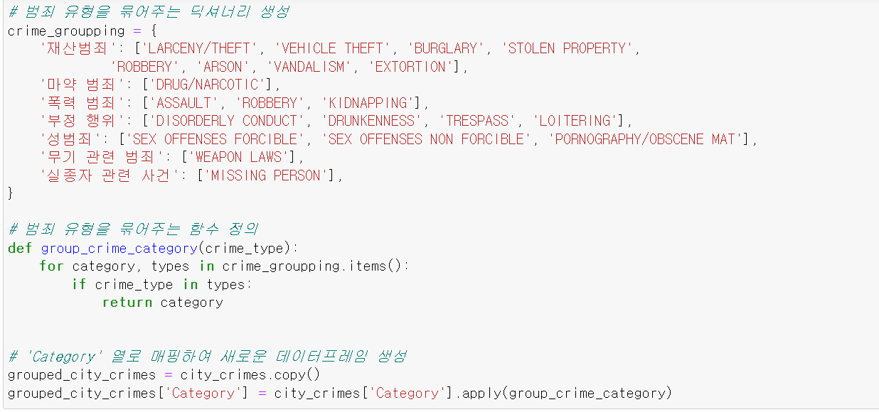
데이터 변경 사항
📌 데이터 전처리
- 결측치 없음
- 중복 데이터 2323개 및 이상치 67개 제거
- 'Dates'열 시간 단위 별로 분리:'Year','Month','Day','Hour','Minute','Second’
- 주제에서 벗어난 데이터 제거: 'Category'의 종류를 거리 범죄로 한정

Slide 9
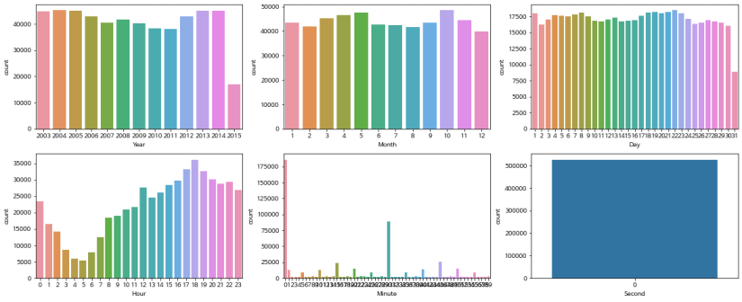
데이터 분석 결과
시간에 따른 카테고리 그룹 분석
- 사건발생시간에 대한 컬럼을 단위별로 분리하여, 분석
- 2015년 5월까지의 데이터이기 때문에, 2015년의 경우 유독 범죄 발생건수가 적음
- 달에 무관하게 비슷한 양상을 보임
- 31일이 없는 경우도 있기 때문에 31일의 데이터가 적게 나옴
- 새벽(3~7시 사이)에는 범죄 발생 건수가 적으며, 저녁에 범죄 발생 건수가 많은 양상을 보임
- 분,초 단위 분석은 무의미할 것으로 보임 > 기록상의 한계

Slide 10
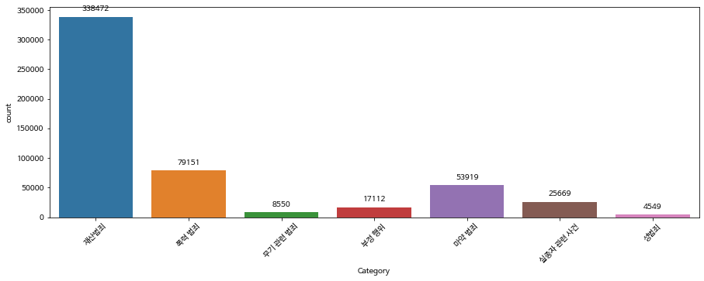
데이터 분석 결과
거리 범죄 카테고리별 데이터 건수
'순찰'로 예방할 수 있는 거리 범죄를 분류하고, 유사한 범죄 유형끼리 범주화

Slide 11
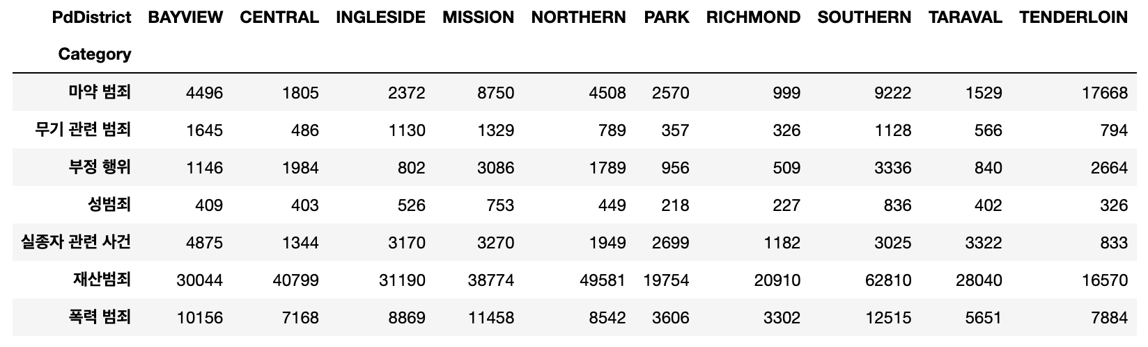
데이터 분석 결과
지구에 따른 카테고리별 발생 건수
- 지역(PdDistrict)별로 빈번하게 발생하는 범죄 유형에 대해 비교
- 대개 재산 관련 범죄가 많은 것을 확인
- TENDERLOIN 의 경우, 다른 지역에 비해 마약범죄가 확연히 많음을 확인

Slide 12
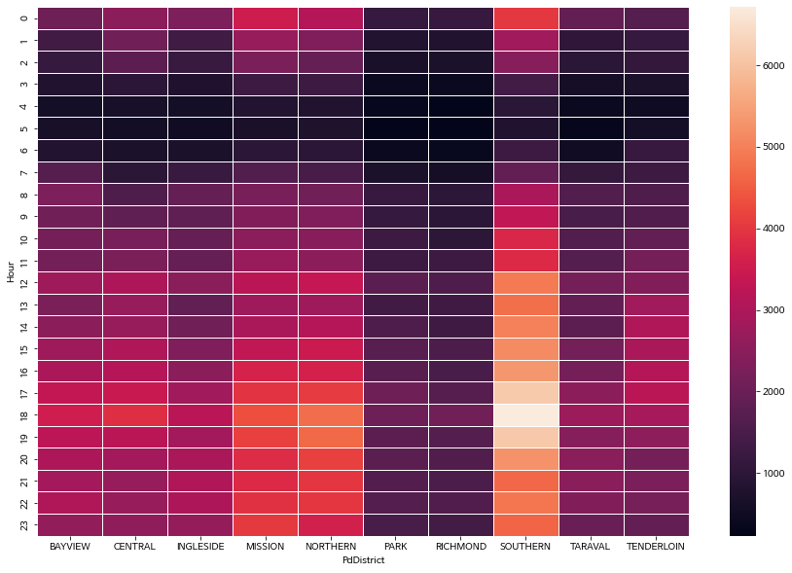
데이터 분석 결과
Hour에 따른 지구별 데이터 히트맵 분석
- 지구별로 범죄가 자주 발생하는 시간대에 대해 시각화
- 공통적인 패턴을 확인
- 대개 저녁에 가장 빈번하게 발생하며, 반대로 새벽 3-7시 사이에는 범죄 발생이 적은 편

Slide 13
순찰 강화 위치 선정

Slide 14
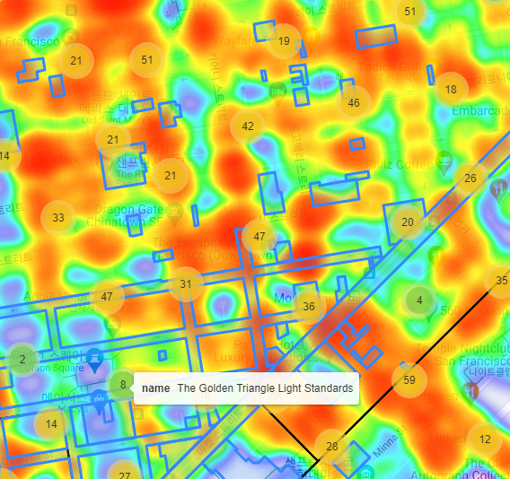
순찰 강화 위치 선정
랜드마크 주변 지역 범죄 히트맵 확인
주요 랜드마크 주변 지도 시각화

Slide 15
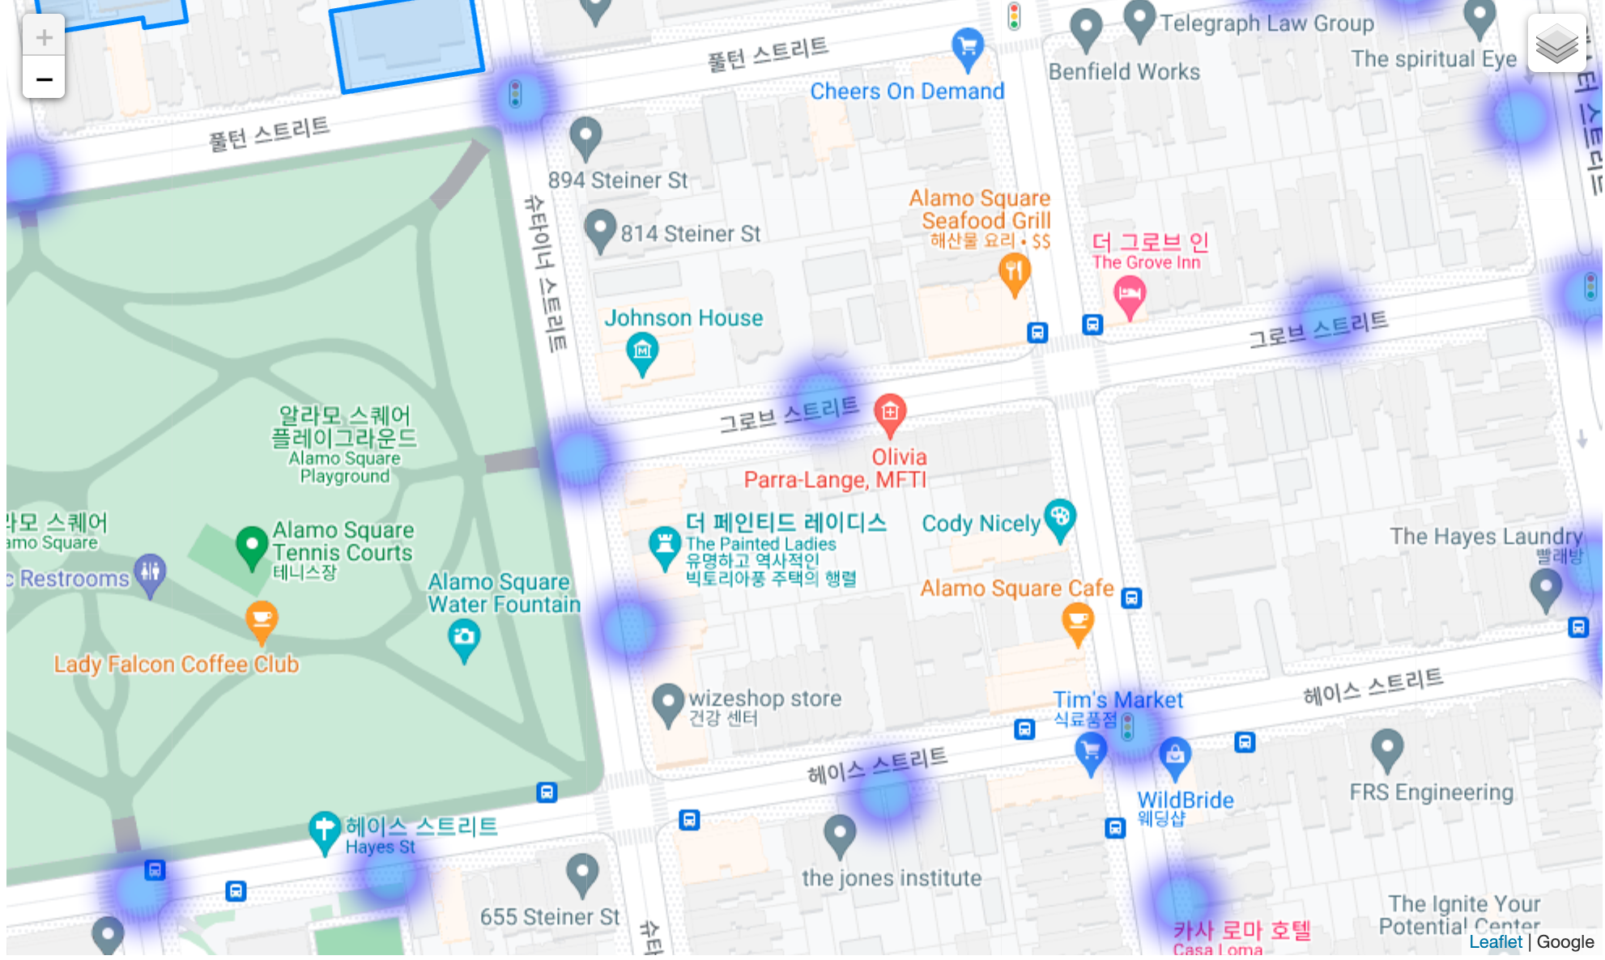
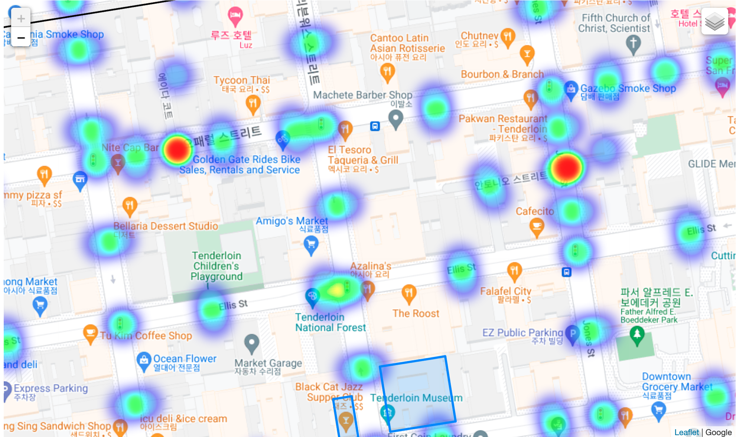
순찰 강화 위치 선정
어떤 지역에 마약 범죄가 많이 발생하는가?
Northern 지구 (비교군)
TENDERLOIN 지구

Slide 16
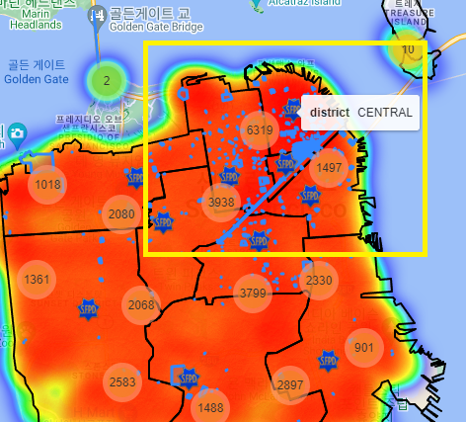
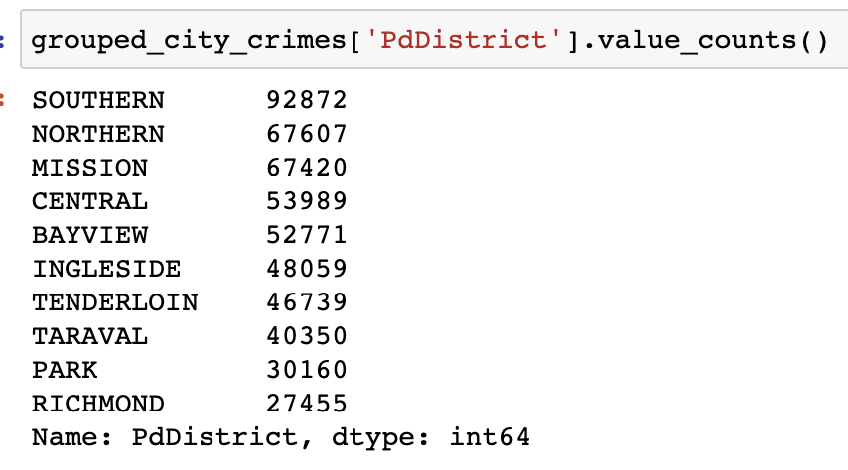
순찰 강화 위치 선정
어떤 지역에 마약 범죄가 많이 발생하는가?
지도 마크 클러스터를 활용한 지도 시각화
EDA를 통한 지구별 범죄 카테고리 수 확인

Slide 17
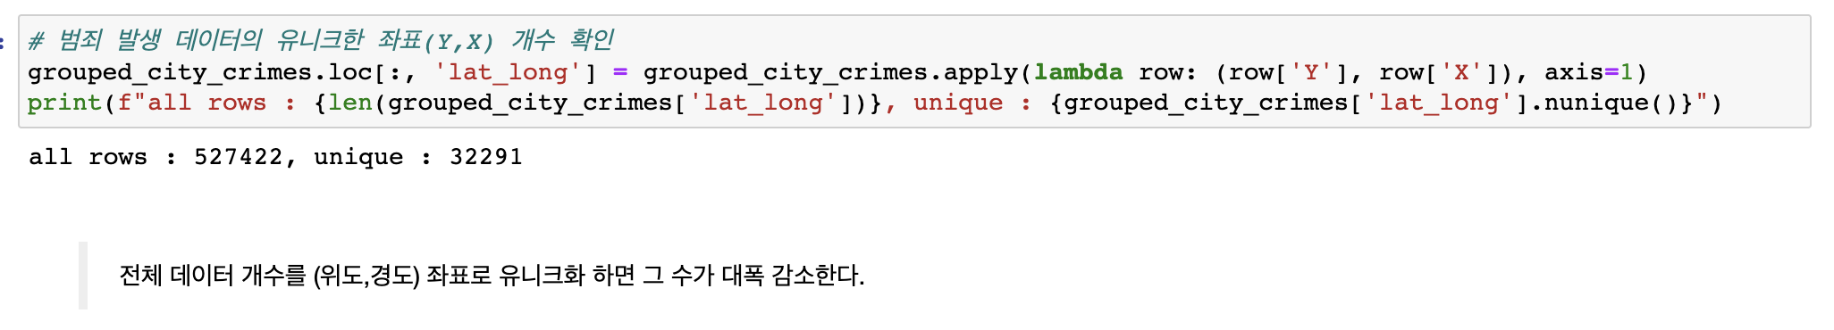
순찰 강화 위치 선정
어떤 지역에 마약 범죄가 많이 발생하는가?

Slide 18
범죄 카테고리 분류

Slide 19
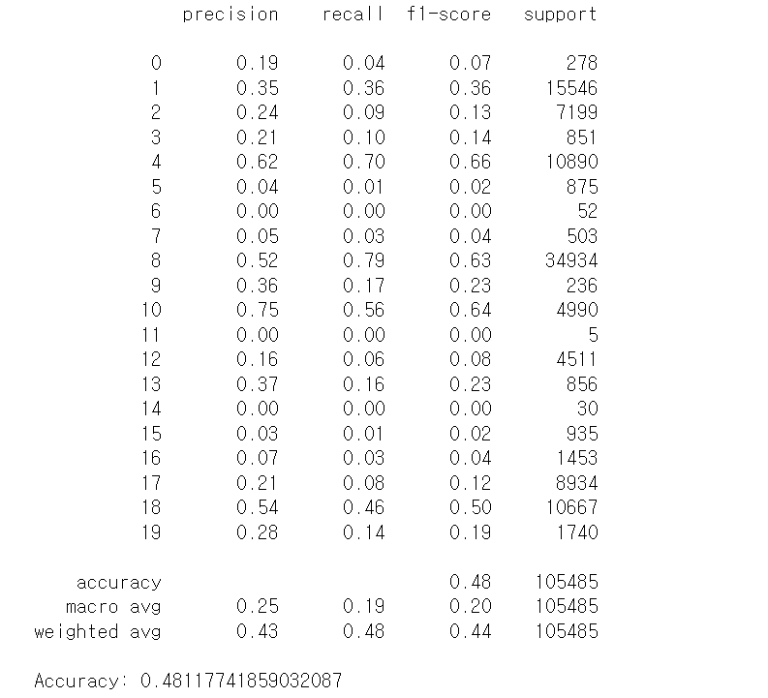
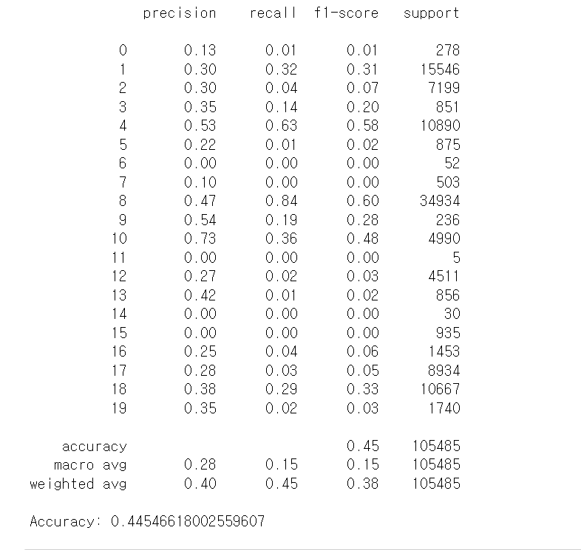
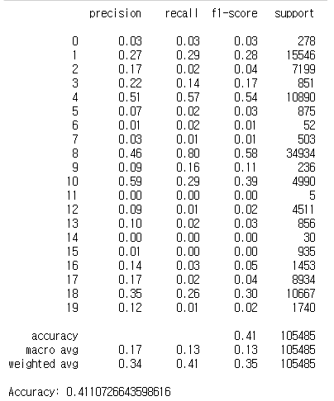
범죄 카테고리 분류
카테고리 분류 전
좌측 부터 랜덤 포레스트, XG부스트, LightGBM

Slide 20
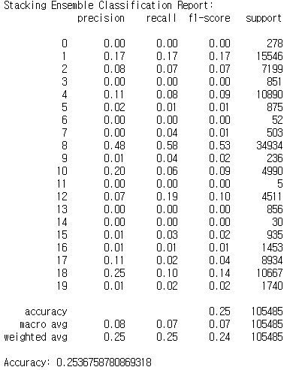
범죄 카테고리 분류
카테고리 분류 전
3개 모델 스태킹 앙상블

Slide 21
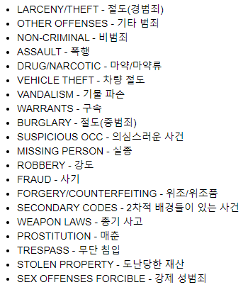
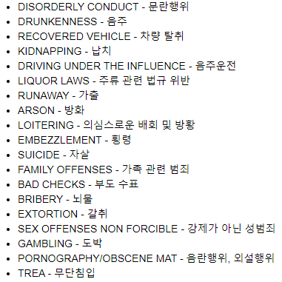
범죄 카테고리 분류
카테고리 분류 진행
원본 데이터 카테고리

Slide 22
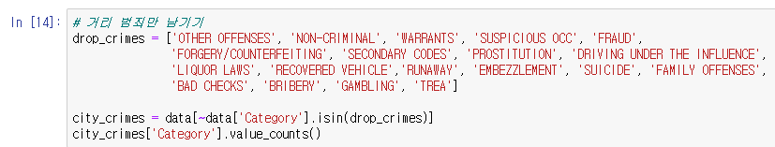
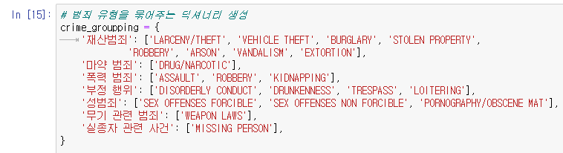
범죄 카테고리 분류
카테고리 분류 진행
거리 범죄만을 남김
비슷한 거리 범죄 유형 그룹화

Slide 23
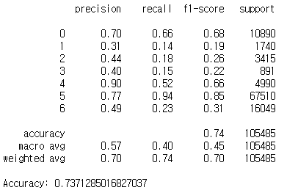
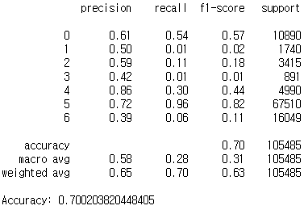
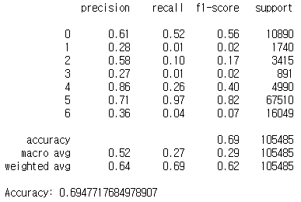
범죄 카테고리 분류
카테고리 분류 후
좌측 부터 랜덤 포레스트, XG부스트, LightGBM

Slide 24
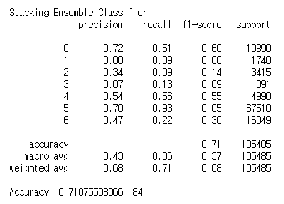
범죄 카테고리 분류
카테고리 분류 후
3개 모델 스태킹 앙상블

Slide 25
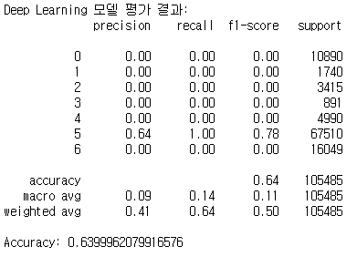
범죄 카테고리 분류
카테고리 분류 후
딥러닝 모델

Slide 26
범죄 카테고리 분류
카테고리 분류 후
딥러닝 모델

Slide 27
최종 결론

Slide 28
최종 결론
세부주제별 결론
> 샌프란시스코 범죄 데이터 분석 및 시각화:
- EDA를 통해 시간과 위치 정보를 활용하여 범죄 발생의 패턴 및 경향성을 확인했다.
- 이는 미래의 범죄 예방 및 대응 전략 수립에 중요한 근거자료로 활용될 것이다.
> 순찰 강화 위치 선정:
- 재산범죄 히트맵 및 마약 관련 분석을 통해 범죄 발생률이 높은 지역 및 시간대를 확인하고, 해당 지역에 대한 순찰 강화를 제안하였다.
- 이는 효과적으로 행정 자원을 재분배하여, 범죄율은 물론 행정자원 낭비 감소에 기여할 것으로 예상된다.
> 미래의 범죄유형 예측 모델
- 머신 러닝 및 딥 러닝 모델을 사용하여, 미래의 범죄 유형을 예측하는 모델을 만들었다.
- 이 모델은 범죄 분류 작업에 유용하며, 특히 스태킹 앙상블 및 교차 검증을 통해 모델 성능을 향상시킬 수 있었다.
- 이러한 분류 예측은 경찰 및 수사 기관에 치안정보를 제공할 수 있으며, 향후 범죄 예방에 도움이 될 수 있다.

Slide 29
최종 결론
정리
> 종합
- 이러한 데이터 EDA 분석과 모델링은 범죄 예방과 대응에 중요한 역할을 할 수 있다.
- 시간과 위치 정보를 활용한 데이터 기반의 접근법은 범죄 예방 전략의 효율성을 높일 수 있으며, 머신 러닝 및 딥 러닝 모델은 범죄 예측과 범죄 카테고리 분류에 도움을 줄 것이다.
- 또한 모델과 데이터를 실시간으로 업데이트하여 범죄의 새로운 패턴을 식별하고 대응할 수 있을 것 같다.
- 순찰 강화와 범죄 예측 모델을 통합하여 범죄 발생률을 줄이는 방안을 탐구하는 것이 중요할 것 같다.

Slide 30




역할 분담
채화정
정용은
정영진
이 수
팀장
데이터 EDA
조원 1
순찰 강화 위치 선정을 위한 지도 데이터 분석
조원 2
분류 예측 모델 설계
조원 3
분류 예측 모델
설계

Slide 31

QNA
발표에 대한 질의 부탁드립니다!

Slide 32

Thank you
발표 잘 들어주셔서 감사합니다 :)

